Slide 1





Slide 2

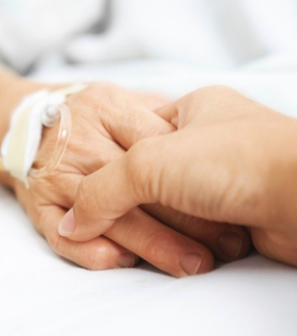
A QUOI ÇA SERT ?
C’EST POUR QUI?
Le don de moelle sert à
guérir des malades
qui souffrent de
maladies graves du sang
  Les leucémies
  L’aplasie médullaire
  Certaines anémies génétiques
  Les maladies du sang qui touchent les nouveau-nés
  Près de 80% des maladies graves du sang peuvent être guéries par une greffe

Slide 3
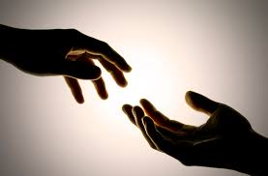
Parfois la
seule chance de guérison pour les malades
le don de moelle
peut
sauver des vies

Slide 4
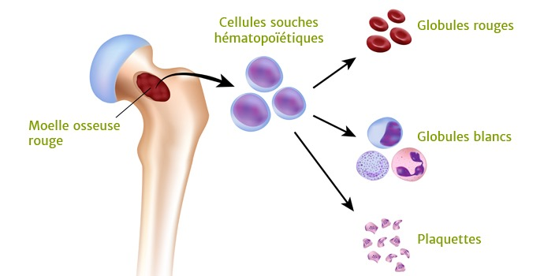
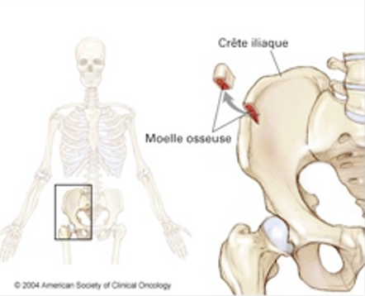
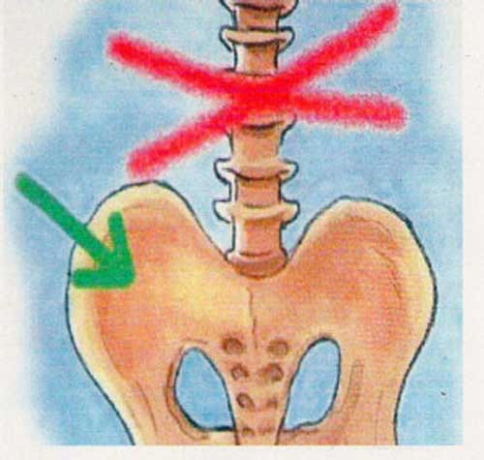
QU’EST-CE QUE LA MOELLE OSSEUSE?
Moelle
épinière
Moelle
osseuse
L’hématopoïèse

Slide 5

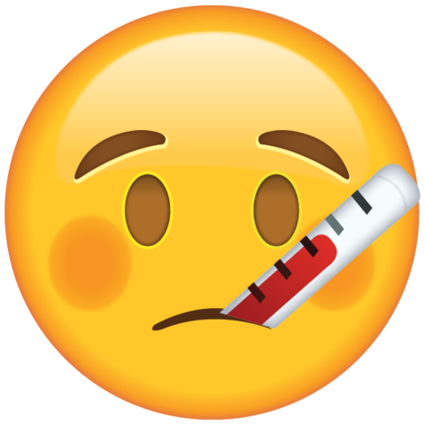



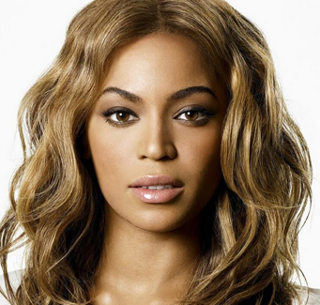

ET LA GREFFE DE MOELLE OSSEUSE?
AVEC VOS FRERES ET SOEURS
C’est une transfusion de cellules souches que l’on a prélevées chez un donneur en bonne santé, compatible avec le receveur, dans le but de produire des cellules sanguines saines.
1 chance sur 4
AVEC UN(E) INCONNU(E)
1 chance sur 1 million

Slide 6


QUI PEUT DONNER?
En bonne santé
18 à 60 ans
Inscription avant ses 51 ans
Questionnaire et prise de sang
En 2016
30 millions d’inscrits dans le monde
263 416 donneurs inscrits en France…
… plus de
2 millions en Allemagne
Plus il y a d’inscrits, plus il y a de chances de trouver un donneur compatible

Slide 7
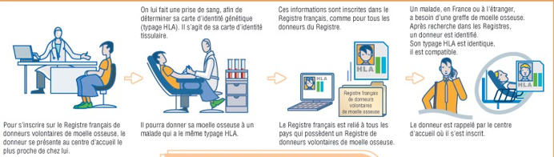










COMMENT JE M’INSCRIS?
COMMENT JE M’INSCRIS?

Slide 8

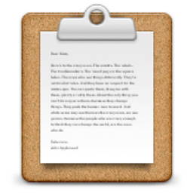
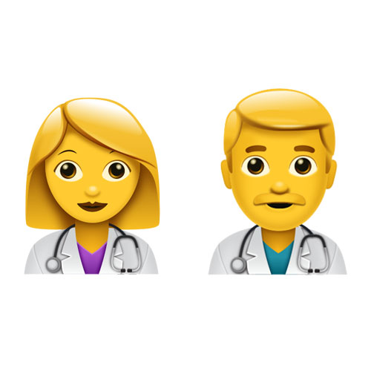

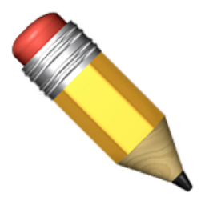

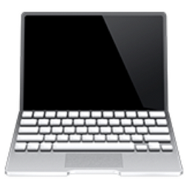



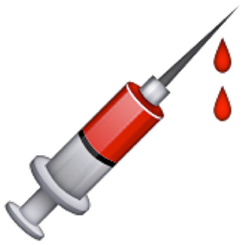



Pré-inscription
en ligne
Inscription validée
Examen de la candidature
Appel pour un don?
Registre des donneurs volontaires
de moelle osseuse
Inscription sur le registre
« FRANCE GREFFE DE MOELLE »
4 à 8 semaines peuvent passer avant le don
Examens et entretiens complémentaires
Vous allez sauver une vie
Vous devenez
VEILLEUR DE VIE
Questionnaire
Entretien médical
Formulaire sur:
www.dondemoelleosseuse.fr
Prise de sang et bilan

Slide 9
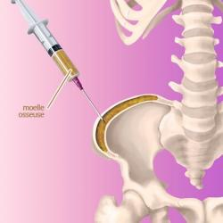
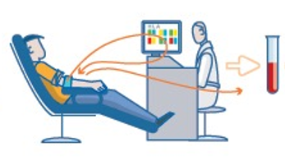
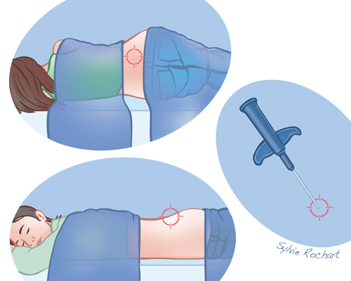
COMMENT SE PASSE LE DON?
Soit par aphérèse
Prélèvement par voie sanguine
Après injections sous-cutanées qui stimulent la production de cellules souches
Jusqu’à 4 heures et 2 prélèvements
Soit par prélèvement sur os du bassin
Sur les os postérieurs du bassin et sous anesthésie, en hospitalisation ambulatoire.
Régénération des cellules souches et récupération physique rapide du donneur.
La greffe se pratique dans la foulée du don, entre 12 et 36 heures.

Slide 10
Etre donneur de moelle osseuse:
Un engagement FORT
Rejoindre la communauté des VEILLEURS DE VIE
En 2016,
Près de 30 millions de donneurs inscrits dans le monde.
1182 greffes pratiquées en France, dont 967 grâce à des donneurs non familiaux français ou étrangers
Les hommes représentent 65% des donneurs prélevés mais seulement 35% des donneurs inscrits

Slide 11

Merci de votre écoute
Des questions?
sapaudia65.com
La commission médicale de la Sapaudia 65

